Slide 1
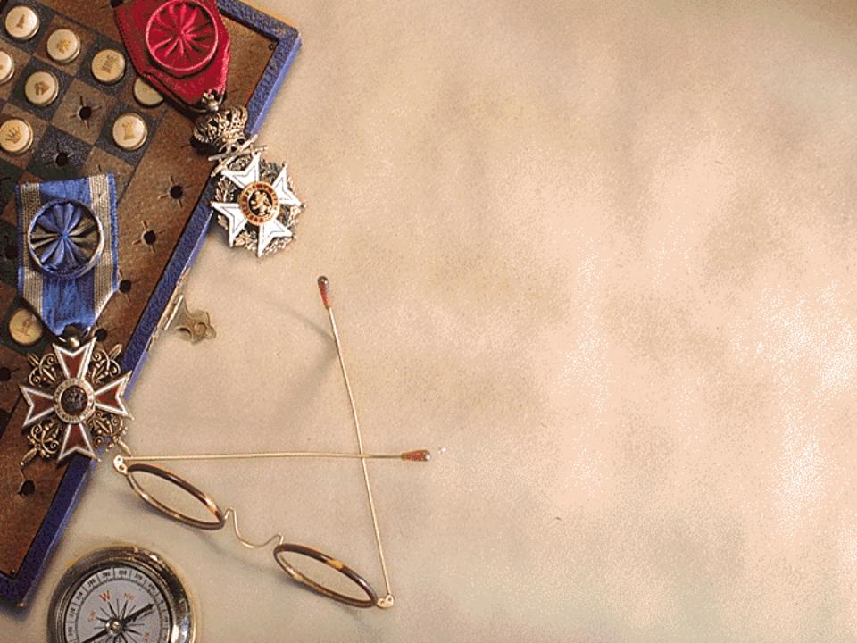
TENOSINOVITIS Y EPICONDILITIS LABORALES
Dr. Luis Salvatierra Tello

Slide 2
TENOSINOVITIS ESTENOSANTE
PROCESO INFLAMATORIO EN LA ENVOLTURA SINOVIAL DE LA VAINA TENDINOSA DE LOS TENDONES DE LOS DEDOS DE LA MANO, CUYOS MOVIMIENTOS SON INTENSOS Y CAMBIAN LA DIRECCIÓN FRECUENTEMENTE. SE PRODUCE UN ENGROSAMIENTO Y ESTENOSIS EN EL SITIO DONDE EL TENDÓN CAMBIA DE DIRECCIÓN.

Slide 3
TENOSINOVITIS ESTENOSANTE
CUANDO SE AFECTAN LOS TENDONES:
EXTENSOR CORTO Y ABDUCTOR LARGO DEL PULGAR EN EL PRIMER COMPARTIMENTO DORSAL, SE DENOMINA ENFERMEDAD DE D´QUERVAIN.
LOS FLEXORES LARGOS DE LOS DEDOS SE DENOMINA DEDO EN GATILLO, DEDO EN RESORTE O DEDO TRABADO.
LAS CAUSAS SON:
A) IRRITATIVA.
B) TRAUMÁTICA (MICROTRAUMAS,ETC)
C) INFECCIOSA.

Slide 4
TENOSINOVITIS ESTENOSANTE
A. ENFERMEDAD DE D´QUERVAIN
DESCRITA POR D´QUERVAIN EN 1845.
ES UNA ENTIDAD INFLAMATORIA DE LA VAINA TENDINOSA DEL TENDÓN DEL ABDUCTOR LARGO Y EXTENSOR CORTO DEL PULGAR AL PASAR POR EL TÚNEL A NIVEL DEL ESTILOIDES RADIAL.

Slide 5
A.ENFERMEDAD DE D´QUERVAIN ETIOPATOGENIA
OCURRE CON MAYOR FRECUENCIA EN MUJERES DE 30-50 AÑOS. CAUSA OCUPACIONAL CASI SIEMPRE, O TAMBIÉN A ARTRITIS REUMATOIDEA.
LA FLEXIÓN ENTRE LA VAINA TENDINOSA, LOS TENDONES Y LAS PROMINENCIAS ÓSEAS DURANTE LOS MOVIMIENTOS DE GRAN AMPLITUD Y ANGULACIÓN, ORIGINAN LA TENOSINOVITIS.

Slide 6
A.ENFERMEDAD DE D´QUERVAIN ETIOPATOGENIA
ESTA TENOSINOVITIS A VECES SE HACE ESTENOSANTE, “LA VAINA SUFRE UN ENGROSAMIENTO NOTABLE COMPRIMIENDO POR DENTRO EL TENDÓN Y DETERMINANDO POR FUERA UN NÓDULO PALPABLE Y A VECES VISIBLE A NIVEL DEL ESTILOIDES RADIAL”.

Slide 7
A.ENFERMEDAD DE D´QUERVAIN SINTOMATOLOGÍA
PUEDE SER DE INICIO BRUSCO O GRADUAL, EL SÍNTOMA MÁS IMPORTANTE ES EL DOLOR A NIVEL DEL ESTILOIDES RADIAL Y POR ENCIMA DE ÉL, QUE AUMENTA CON LOS MOVIMIENTOS DE ABDUCCIÓN Y FLEXOEXTENSIÓN DEL PULGAR Y LOS MOVIMIENTOS DE ADDUCCIÓN DE LA MUÑECA
LOS PACIENTES REFIEREN QUE SE LES CAEN LAS COSAS, NO PUEDEN EXPRIMIR LA ROPA.

Slide 8
A.ENFERMEDAD DE D´QUERVAIN
LA PRUEBA DE FINKELSTEIN
CONSISTE EN LLEVAR EL PULGAR, EN FLEXIÓN MÁXIMA CONJUNTAMENTE CON LA MUÑECA EN ADDUCCIÓN, ESTO DESENCADENA DOLOR.
IGUALMENTE LA PRESIÓN DIRECTA SOBRE EL ESTILOIDES RADIAL A NIVEL DE LA CORREDERA DESENCADENA DOLOR.

Slide 9
A.ENFERMEDAD DE D´QUERVAIN TRATAMIENTO
AINES. INCLUSIVE INFILTRACIÓN CON CORTICOIDE DE DEPÓSITO NO MÁS DE 3 VECES.
CONCOMITANTEMENTE INMOVILIZACIÓN DEL PULGAR Y LA MUÑECA EN POSICIÓN FUNCIONAL CON APARATO DE YESO POR 2 SEMANAS.
.

Slide 10
A.ENFERMEDAD DE D´QUERVAIN TRATAMIENTO
SI EL PACIENTE NO MEJORA CON EL TRATAMIENTO CONSERVADOR O SE HACE CRÓNICO CON CREPITACIÓN DOLOROSA E INCAPACITANTE, EL TRATAMIENTO QUIRÚRGICO ES EL DEFINITIVO.
SE REALIZA LA ESCISIÓN DE LA VAINA PARA DESCOMPRIMIR EL COMPARTIMENTO TENDINOSO.

Slide 11
TENOSINOVITIS ESTENOSANTE
B. DEDO EN RESORTE O DEDO EN GATILLO
ES UNA VARIANTE DE LA TENOSINOVITIS ESTENOSANTE, PUEDE SER CONGÉNITO O ADQUIRIDO.

Slide 12
B. DEDO EN RESORTE O DEDO EN GATILLO
ETIOPATOGENIA
ENGROSAMIENTO EN LA VAINA DE LOS TENDONES FLEXORES DE LOS DEDOS, ESPECIALMENTE DEL PULGAR, A NIVEL DE LAS ARTICULACIONES METACARPOFALÁNGICAS, GENERALMENTE EN ADULTOS DE 30-60 AÑOS, PUEDE ASOCIARSE A ENFERMEDAD DEL COLÁGENO Y TOMAR VARIOS DEDOS.

Slide 13
B. DEDO EN RESORTE O DEDO EN GATILLO
LA CONSTRICCIÓN DE LA VAINA Y LA INFLAMACIÓN DE LA PARTE PROXIMAL DEL TENDÓN CERCANO A LA CONSTRICCIÓN, HACE QUE ESTE ENTRE CON DIFICULTAD A LA VAINA AL TRATAR DE EXTENDER EL DEDO, PRODUCIÉNDOSE UNA SENSACIÓN DE RESORTE, A VECES AUDIBLE, SE PUEDE PALPAR UN PEQUEÑO NÓDULO DOLOROSO EN LA BASE DEL DEDO.

Slide 14
B. DEDO EN RESORTE O DEDO EN GATILLO
SINTOMATOLOGÍA
EN LAS PRIMERAS FASES: EL NÓDULO SE MANIFIESTA CON CHASQUIDO DOLOROSO.
AL PROGRESAR LA ESTENOSIS, SE DETIENE LA FLEXIÓN DEL DEDO A MEDIA DISTANCIA, REQUIRIÉNDOSE MÁS FUERZA PARA LOGRAR SU EXTENSIÓN. LO QUE LE DA LA SENSACIÓN DE SALTO O RESORTE ACOMPAÑADO DE DOLOR.

Slide 15
B. DEDO EN RESORTE O DEDO EN GATILLO
SINTOMATOLOGÍA
FINALMENTE, LA ESTENOSIS NO PERMITE PASAR EL NÓDULO TENDINOSO Y EL DEDO QUEDA EN FLEXIÓN (MÁS FRECUENTE) O EN EXTENSIÓN FIJA, LA MANIPULACIÓN PASIVA PUEDE FORZAR EL NÓDULO A TRAVÉS DE LA VAINA PRODUCIÉNDOSE UN CHASQUIDO DOLOROSO (GATILLO).

Slide 16
B. DEDO EN RESORTE O DEDO EN GATILLO
TRATAMIENTO
INFILTRACIÓN CON CORTICOIDE DE DEPÓSITO EN LA VAINA TENDINOSA (SUELE ALIVIARLO.)
SI CONTINÚA LA FLEXIÓN DOLOROSA ESTÁ INDICADO EL TRATAMIENTO QUIRÚRGICO, QUE ES DEFINITIVO

Slide 17
C. DEDO EN MARTILLO
FLEXIÓN DE LA ÚLTIMA FALANGE CON IMPOSIBILIDAD PARA EXTENDERLA.

Slide 18
C. DEDO EN MARTILLO
ETIOPATOGENIA
SE DEBE A DOS CAUSAS:
A. RUPTURA DE LA BANDELETA DE INSERCIÓN DEL TENDÓN EXTENSOR DE LOS DEDOS SOBRE LA TERCERA FALANGE.
B. AVULSIÓN (FRACTURA CON ARRANCAMIENTO DE LA INSERCIÓN) DEL TENDÓN EXTENSOR SOBRE LA TERCERA FALANGE.

Slide 19
C. DEDO EN MARTILLO
MECANISMO FISOPATOLOGICO
EL MECANISMO DE PRODUCCIÓN ES UN TRAUMATISMO AXIAL IMPREVISTO CUANDO EL DEDO ESTÁ EN EXTENSIÓN, LO QUE PRODUCE LA RUPTURA O LA AVULSIÓN DEL TENDÓN EXTENSOR DE LA INTERFALÁNGICA DISTAL QUEDANDO LA ÚLTIMA FALANGE EN FLEXIÓN.

Slide 20
C. DEDO EN MARTILLO
TRATAMIENTO
CUANDO LA LESIÓN TIENE MENOS DE DOS SEMANAS SE REALIZA TRATAMIENTO INCRUENTO: INMOVILIZACIÓN DE LA ARTICULACIÓN INTERFALÁNGICA DISTAL EN HIPEREXTENSIÓN CON LA INTERFALÁNGICA PROXIMAL EN FLEXIÓN DURANTE 4 SEMANAS USANDO FÉRULAS DE YESO, ALUMINIO O ENCLAVIJAMIENTO PERCUTÁNEO.

Slide 21
C. DEDO EN MARTILLO
TRATAMIENTO
EN CASOS DE LESIONES POSTERIORES A DOS SEMANAS, ES NECESARIO EVALUAR LA NECESIDAD DEL TRATAMIENTO QUIRÚRGICO QUE PUEDE NO SER EXITOSO, SE PUEDEN REALIZAR PLASTÍAS CAPSULOTENDINOSAS.

Slide 22
D. ENFERMEDAD DE DUPUYTREN
DESCRITA POR PRIMERA VEZ POR PLATER EN 1610 Y POR EL BARÓN GUILLURNE DUPUYTREN EN 1831.
PROGRESIVO ENGROSAMIENTO Y CONTRACTURA DE FIBRAS LONGITUDINALES EN LA APONEUROSIS PALMAR. APARECE UNA DEFORMACIÓN EN FLEXIÓN DE LAS ARTICULACIONES METACARPOFALÁNGICAS E INTERFALÁNGICAS PROXIMAL DE LOS DEDOS.

Slide 23
D. ENFERMEDAD DE DUPUYTREN
DUPUYTREN
LA CAUSA DE LA CONTRACTURA ES DESCONOCIDA, PERO LOS TRAUMAS MENORES Y UNA PREDISPOSICIÓN GENÉTICA PUEDEN JUGAR UN PAPEL EN LA APARICIÓN DE ESTE TRASTORNO QUE AFECTA A UNA O A AMBAS MANOS. EL DEDO ANULAR ES EL QUE SE AFECTA CON MÁS FRECUENCIA, SEGUIDO POR LOS DEDOS MEÑIQUE, DEL CORAZÓN E ÍNDICE.

Slide 24
D. ENFERMEDAD DE DUPUYTREN
SUGIERE UN COMPONENTE HEREDITARIO.
PUEDE ASOCIARSE A LA GOTA, ARTRITIS REUMATOIDEA, DIABETES, A LA ENFERMEDAD DE PEYRONE Y LA CONTRACTURA DE LA FASCIA PLANTAR.

Slide 25
D. ENFERMEDAD DE DUPUYTREN
DUPUYTREN
LA INCIDENCIA AUMENTA DESPUÉS DE LOS 40 AÑOS DE EDAD. EN PACIENTES EPILÉPTICOS QUE HAN RECIBIDO BARBITÚRICOS POR LARGO TIEMPO.
HOMBRES SON MÁS AFECTADOS QUE MUJERES.
FACTORES DE RIESGO ALCOHOLISMO, EPILEPSIA TUBERCULOSIS PULMONAR, DIABETES ENFERMEDAD HEPÁTICA Y MICROTRAUMAS.

Slide 26
D. ENFERMEDAD DE DUPUYTREN
DUPUYTREN
UN NÓDULO PEQUEÑO E INDOLORO SE DESARROLLA EN EL TEJIDO CONECTIVO Y FINALMENTE SE CONVIERTE EN UNA BANDA EN FORMA DE CORDÓN, HACIENDO QUE LA EXTENSIÓN DE LOS DEDOS SE VUELVA DIFÍCIL Y HASTA IMPOSIBLE EN CASOS AVANZADOS.

Slide 27
D. ENFERMEDAD DE DUPUYTREN
INICIALMENTE HAY FORMACIÓN DE NÓDULOS SUBCUTÁNEOS POR DELANTE DE LA 4^{TA} Y 5^{TA} ARTICULACIONES METACARPO-FALÁNGICAS.
LUEGO SE PRODUCE ENGROSAMIENTO GRADUAL FORMANDO CORDONES RÍGIDOS LONGITUDINALES QUE LLEVAN A LA FLEXIÓN RÍGIDA DE LA ARTICULACION METACARPOFALÁNGICA E INTERFALÁNGICA PROXIMAL DEL DEDO AFECTADO.
LA ARTICULACIÓN INTERFALÁNGICA DISTAL NO ESTÁ AFECTADA.

Slide 28
D. ENFERMEDAD DE DUPUYTREN
TRATAMIENTO
EL ÚNICO TRATAMIENTO ES EL QUIRÚRGICO:EXTIRPACIÓN DE LA FASCIA PALMAR.
COMO TRATAMIENTO PREVIO O COMO COADYUVANTE SE PUEDEN REALIZAR INFILTRACIONES CON CORTICOIDE DE DEPÓSITO, APLICACIÓN DE ULTRASONIDO, RADIOTERAPIA Y FISIOTERAPIA.

Slide 29
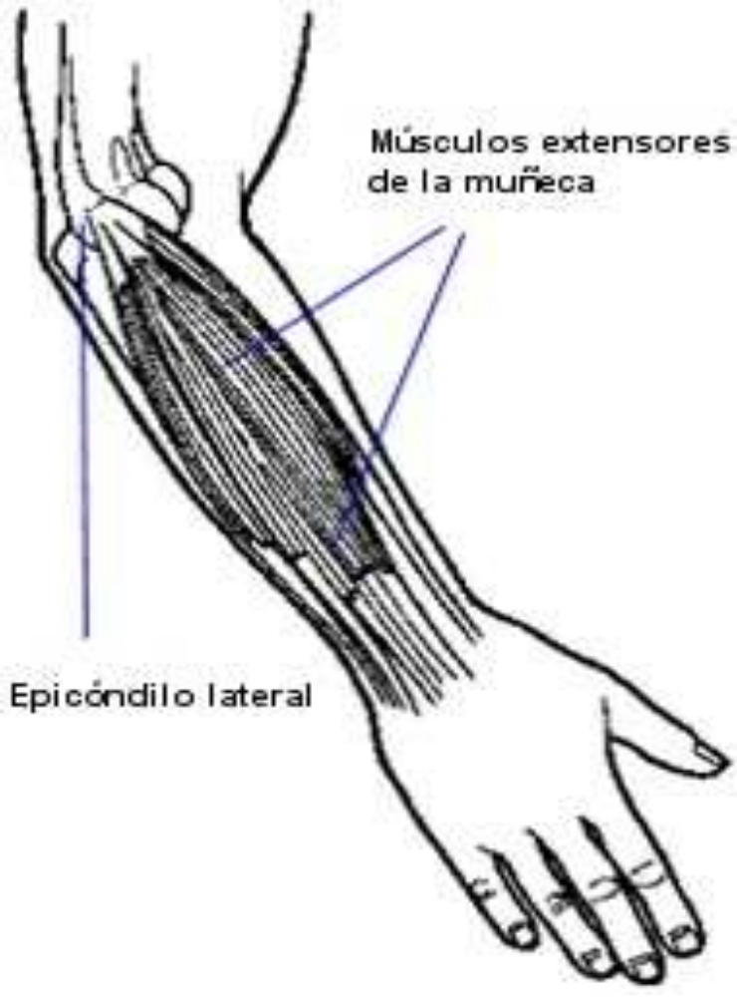
ANATOMÍA DEL CODO

Slide 30
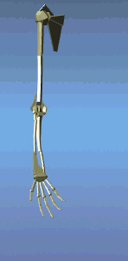
EPICONDILITIS LATERAL
TRASTORNO MÚSCULO-ESQUELÉTICO DOLOROSO DEL CODO. TAMBIÉN LLAMADO CODO DE TENISTA SI SE LOCALIZA SOBRE EL EPICÓNDILO LATERAL DEL CODO, EN EL ÁREA DEL HÚMERO DONDE LOS MÚSCULOS EXTENSORES DEL ANTEBRAZO SE INSERTAN EN EL HUESO.

Slide 31
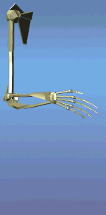
EPICONDILITIS MEDIAL
SI LA LESIÓN RADICA EN EL EPICÓNDILO MEDIAL (EPITRÓCLEA) SE DENOMINA EPITROCLEITIS (CODO DE GOLFISTA).

Slide 32
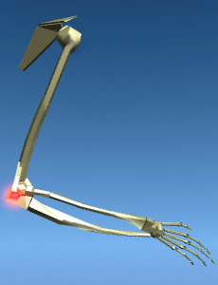
EPICONDILITIS
EL LLAMADO "CODO DE GOLFISTA" SE DA EN EL CODO DERECHO DE UN JUGADOR DE GOLF DIESTRO QUE LLEVA A CABO UN SWING DEFECTUOSO CON EL TRONCO RÍGIDO.
EL LLAMADO "CODO DE NADADOR", SE DA EN ALGUNOS ESTILOS DE NATACIÓN CON FALTA DE TÉCNICA, ESPECIALMENTE ESPALDA.
ESTAS PATOLOGÍAS APARECERAN EN OTRAS ACTIVIDADES QUE INVOLUCREN LAS ÁREAS ANATÓMICAS MENCIONADAS.

Slide 33
EPICONDILITIS
TODAS SON PATOLOGÍAS POR SOBRECARGA. DURANTE EL TRABAJO O PRÁCTICA DEPORTIVA. HAY DETERMINADOS MOVIMIENTOS REPETITIVOS QUE PUEDEN PRODUCIR LA LESIÓN POR SOBRECARGA.

Slide 34
EPICONDILITIS
LOS SÍNTOMAS CONSISTEN EN SENSIBILIDAD LOCAL EN LA ZONA DE INSERCIÓN MUSCULAR EN EL HUESO Y DOLOR AL CONTRAER LOS MÚSCULOS. EN EL CASO DE LA EPICONDILITIS APARECE DOLOR CUANDO SE PRODUCE LA EXTENSIÓN (ESTIRAMIENTO) DEL ANTEBRAZO.

Slide 35
EPICONDILITIS
LA LESIÓN ESTÁ PRODUCIDA POR UN DESGARRO MUSCULAR CERCA DEL PUNTO DE INSERCIÓN EN EL HUESO O POR TRACCIÓN DEL PERIOSTIO (QUE CUBRE AL HUESO). ESTA LESIÓN INICIAL PRODUCE UNA INFLAMACIÓN DE EVOLUCIÓN LENTA.

Slide 36
EPICONDILITIS TRATAMIENTO
CONSISTE EN EL REPOSO DEL CODO, EVITANDO TODO MOVIMIENTO, O PERMITIENDO CIERTOS MOVIMIENTOS PERO RESTRINGIENDO LOS PERJUDICIALES.
LAS INYECCIONES LOCALES DE CORTICOIDES PUEDEN ALIVIAR EL DOLOR.
LA FISIOTERAPIA Y LOS ULTRASONIDOS HAN DEMOSTRADO SU EFICACIA EN UN PEQUEÑO PORCENTAJE DE CASOS ES NECESARIA LA CIRUGÍA.

Slide 37
EPICONDILITIS TRATAMIENTO
TRATAMIENTO NO QUIRÚRGICO
TIENE TRES COMPONENTES PRINCIPALES:
PROTECCIÓN.
DISMINUCIÓN DE LA INFLAMACIÓN
Y FORTALECIMIENTO DE LOS MÚSCULOS Y TENDONES.

Slide 38
EPICONDILITIS TRATAMIENTO
TRATAMIENTO NO QUIRÚRGICO
PROTECCIÓN: INCLUYE
REDUCIR LAS ACTIVIDADES CAUSANTES DE DOLOR
MODIFICAR AQUELLAS ACTIVIDADES QUE AGRAVAN EL DOLOR
DISMINUIR EL TIEMPO O INTENSIDAD DE LA ACTIVIDAD
REALIZAR DESCANSOS Y ESTIRAMIENTOS

Slide 39
EPICONDILITIS TRATAMIENTO
TRATAMIENTO NO QUIRÚRGICO
PROTECCIÓN: INCLUYE
REALIZAR DESCANSOS Y ESTIRAMIENTOS
LA UTILIZACIÓN DE UNA CODERA ELÁSTICA O UNA FÉRULA DE MUÑECA Y OCASIONALMENTE LA INMOVILIZACIÓN CON YESO. LOS ESTIRAMIENTOS INCLUYEN EL BRAZO AFECTO, ASÍ COMO EL CUELLO, PARTE SUPERIOR DE LA ESPALDA Y HOMBRO, MANO, MUÑECA, ANTEBRAZO Y TRÍCEPS.

Slide 40
EPICONDILITIS TRATAMIENTO
TRATAMIENTO NO QUIRÚRGICO
PROTECCIÓN: INCLUYE
REALIZAR DESCANSOS Y ESTIRAMIENTOS
EL SEGUNDO COMPONENTE DEL TRATAMIENTO NO QUIRÚRGICO SE DIRIGE A DISMINUIR LA INFLAMACIÓN DEL TENDÓN. CON HIELO DURANTE
15-20 MINUTOS.
FISIOTERAPIA (COMO LOS ULTRASONIDOS O LA IONTOFORESIS).
MEDICACIÓN ANTIINFLAMATORIA E INFILTRACIONES CON CORTICOIDES.

Slide 41
EPICONDILITIS TRATAMIENTO
TRATAMIENTO NO QUIRÚRGICO
PROTECCIÓN: INCLUYE
EL TERCER COMPONENTE DEL TRATAMIENTO NO QUIRÚRGICO CONSISTE EN ESTIRAMIENTOS Y EJERCICIOS DE POTENCIACIÓN DE LOS MÚSCULOS Y TENDONES AFECTOS. COMIENCE CON LOS EJERCICIOS UNA VEZ QUE HAYA PERMANECIDO SIN DOLOR DURANTE ALGUNOS DÍAS.

Slide 42
EPICONDILITIS TRATAMIENTO
TRATAMIENTO NO QUIRÚRGICO
EJERCICIOS DE ESTIRAMIENTO
EXTENDER FIRMEMENTE LA MUÑECA CON EL BRAZO ESTIRADO; MANTENERSE ASÍ DURANTE 4-6 SEGUNDOS Y REPETIR DE 4 A 6 VECES. REPETIR EL MISMO EJERCICIO, PERO ESTA VEZ FLEXIONANDO LA MUÑECA CON EL CODO EN EXTENSIÓN.

Slide 43
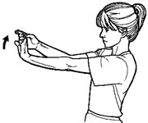
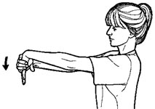
EPICONDILITIS TRATAMIENTO
TRATAMIENTO NO QUIRÚRGICO
EJERCICIOS DE ESTIRAMIENTO

Slide 44
EPICONDILITIS TRATAMIENTO
TRATAMIENTO NO QUIRÚRGICO
EJERCICIOS DE FORTALECIMIENTO
IMPORTANTE: ESTOS EJERCICIOS DEBEN REALIZARSE ÚNICAMENTE CUANDO SE HA RECUPERADO LA FLEXIBILIDAD MEDIANTE LOS ESTIRAMIENTOS.
REALIZAR FLEXIONES Y EXTENSIONES DE LA MUÑECA (RÁPIDO HACIA ARRIBA, LENTAMENTE HACIA ABAJO) COGIENDO UN PESO CON LA MANO. HACER DOS TANDAS CON 20 Ó 30 REPETICIONES CADA UNA. (PUEDEN AÑADIRSE EJERCICIOS DE PRENSIÓN APRETANDO UNA PELOTA DE GOMA, PERO LIMITÁNDOLOS A 20 REPETICIONES).

Slide 45
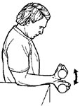
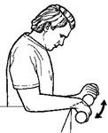
EPICONDILITIS TRATAMIENTO
TRATAMIENTO NO QUIRÚRGICO
EJERCICIOS DE FORTALECIMIENTO

